Slide 1
统编语文教材小学二年级下册第一单元
语文园地一
school
1

Slide 2
统编版语文二年级下册
语文园地一
第一课时
school
2

Slide 3
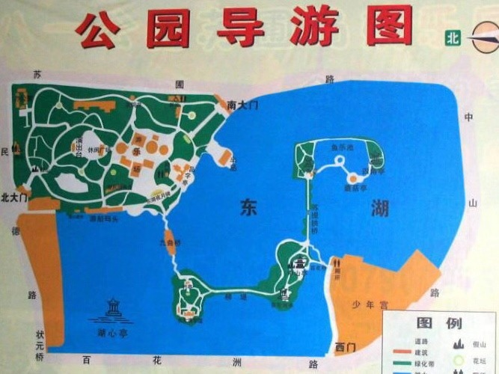
管理处
餐厅
厕所
咨询室
宝塔
湖心亭

Slide 4
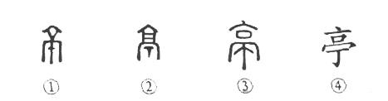
象形字

Slide 5
识字加油站
管理处
餐 厅
宝 塔
咨询室
厕 所
湖心亭

Slide 6
汉字宝宝大搜捕
看门头，识汉字。
看药方，识汉字。
看商标，识汉字。

Slide 7
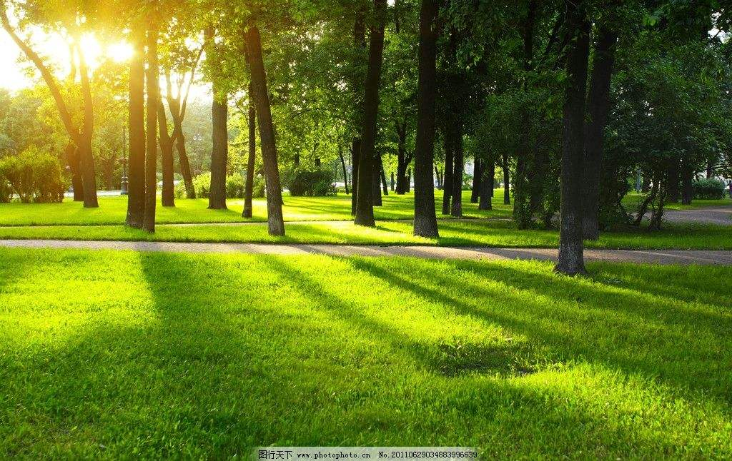


Slide 8
我会填：
的天空
的柳条
的微风
的田野
的阳光
的草坪

Slide 9
我会接着写：
的燕子
的野花
的
的
的
的

Slide 10
读一读：
1.种子睡在松软的泥土里。
2.我们是祖国的花朵。

Slide 11

书写提示：

Slide 12

书写提示：

Slide 13

书写提示：

Slide 14

书写提示：

Slide 15
部编版语文二年级下册
语文园地一
第二课时
school
15

Slide 16
日积月累：
赋得古原草送别
[唐]白居易
离离原上草，
一岁一枯荣。
野火烧不尽，
春风吹又生。

Slide 17
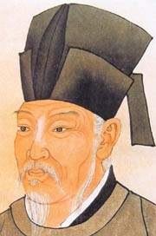
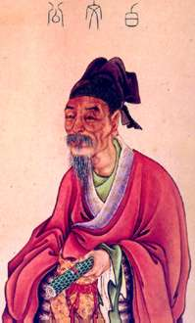

Slide 18
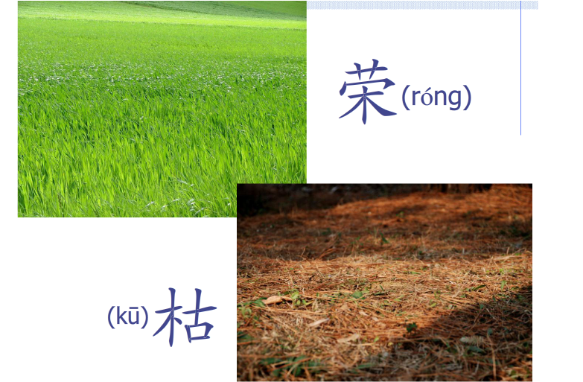

Slide 19
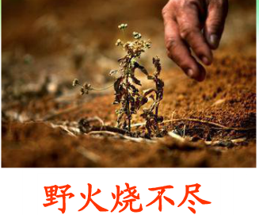

完
生长

Slide 20
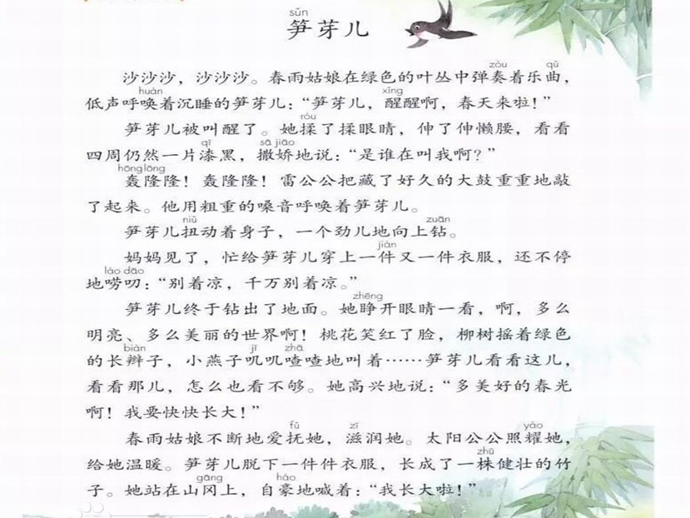
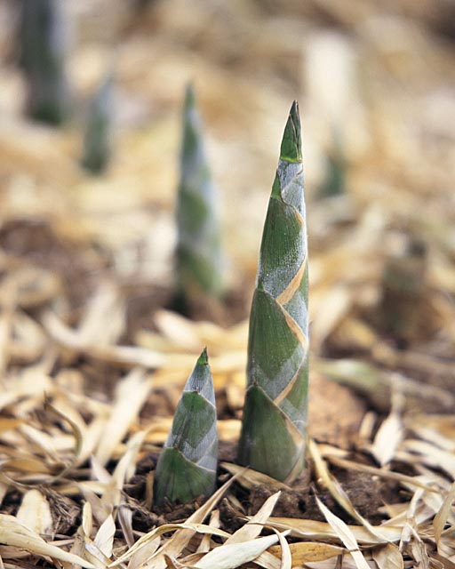
我爱阅读：

Slide 21
设计：
江苏省溧阳市西平小学 罗亚君

